Slide 1

CAPÍTULO 4
PYTHON Intermediário

Slide 2

Funções em Python
Na programação, funções são blocos de códigos(instruções) que realizam determinadas tarefas que normalmente precisam ser executadas diversas vezes dentro de um programa.
Para que essas instruções não precisem ser repetidas no programa elas são agrupadas em uma função que recebe um nome específico.
Quando surge a necessidade de executá-las em uma determinada parte do programa o nome da função é mencionado (chamado) e aquele código é executado.

Slide 3
EXEMPLO:
# FUNÇÃO PARA ESCREVER UMA SAUDAÇÃO PERSONALIZADA
def saudacao_personalizada(nome):
print(f"Olá, {nome}! Bem-vindo(a) ao meu programa simples.")
# PROGRAMA PRINCIPAL
# Chamando a função
saudacao_personalizada("Alice")
saudacao_personalizada("Bob")
saudacao_personalizada("Charlie")
usuario = "Daniel"
saudacao_personalizada(usuario)

Slide 4
EXEMPLO:
# FUNÇÃO PARA Calcular e retornar a área de um retângulo.
def calcular_area_retangulo(largura, altura):
area = largura * altura
return area
# PROGRAMA PRINCIPAL
# Chamadas da função
area1 = calcular_area_retangulo(10, 5)
print(f"A área do primeiro retângulo é: {area1}")
area2 = calcular_area_retangulo(7.5, 3)
print(f"A área do segundo retângulo é: {area2}")
l = 12
h = 8
area3 = calcular_area_retangulo(l, h)
print(f"A área do terceiro retângulo é: {area3}")

Slide 5
EXEMPLO:
# FUNÇÃO PARA Analisar uma lista de números, calcular e retornar a soma, a média, o valor máximo e o valor mínimo.
def analisar_lista_numeros(lista):
soma = sum(lista)
media = soma / len(lista)
maximo = max(lista)
minimo = min(lista)
return { "soma": soma, "media": media,"maximo": maximo, "minimo": minimo }
# PROGRAMA PRINCIPAL
minha_lista = [10, 25, 30, 15, 5, 20]
resultados = analisar_lista_numeros(minha_lista)
print("Resultados da análise:")
print(f"Soma: {resultados['soma']}")
print(f"Média: {resultados['media']:.2f}")
print(f"Máximo: {resultados['maximo']}")
print(f"Mínimo: {resultados['minimo']}")

Slide 6
EXEMPLO DE DECLARAÇÃO DE UMA FUNÇÃO EM PYTHON
A palavra reservada def, na primeira linha, explicita a definição da função naquele ponto.
NOME DA FUNÇÃO
def hello(meu_nome):
print('Olá', meu_nome)
PARÂMETROS DA FUNÇÃO
CORPO DA FUNÇÃO (INSTRUÇÕES)
Para executar a função, devemos simplesmente chamar, NO PROGRAMA PRINCIPAL, seu nome e passar os parâmetros esperados entre parênteses, conforme o código a seguir.
        hello('Fabio’)
        Vai ser impresso o seguinte: Olá Fabio

Slide 7
Funções podem ter nenhum ou vários argumento
# DECLARAÇÃO DA FUNÇÃO
def hello(meu_nome,idade): ←--------------------------------------- Dois argumentos
  print('Olá',meu_nome,'\nSua idade é:',idade)
# CHAMADA DA FUNÇÃO NO PROGRAMA PRINCIPAL
hello('Fabio',28)
Olá Fabio
Sua idade é: 28
VAI SER IMPRESSO →

Slide 8
Funções podem retornar valores de saída, provenientes de determinadas operações que são feitas dentro dela:
Ex: Função para Cálculo do Pagamento dos Empregados de
uma Empresa
def calcular_pagamento(qtd_horas, valor_hora):
horas = float(qtd_horas)
taxa = float(valor_hora)
if horas <= 40:
salario=horas*taxa
else:
h_excd = horas - 40
salario = 40*taxa+(h_excd*(1.5*taxa))
    return salario
A função calcular_pagamento() recebe dois parâmetros, qtd_horas e valor_hora.
Nas linhas 2 e 3, esses valores são convertidos para o tipo float.
Na linha 4 , verificamos se a quantidade de horas trabalhadas é menor ou igual a 40.
Caso seja verdadeiro, na linha 5 calculamos o valor do salário apenas multiplicando a quantidade de horas pelo valor de cada hora trabalhada.
Se a quantidade for maior que 40 (linha 6), adicionamos ao salário um valor adicional pelas horas extras. Por fim, na linha 9 retornamos o resultado do cálculo (contido na variável salario) com a instrução return.
Definimos explicitamente que a função deve retornar um determinado resultado por meio da instrução return. Caso isso não seja feito, o valor padrão retornado será None, equivalente ao null, void ou nil encontrado em outras linguagens

Slide 9
No código abaixo, vemos como utilizar essa função, obtendo seu retorno e o imprimindo na tela posteriormente:
    str_horas= input('Digite as horas: ')
    str_taxa=input('Digite a taxa: ')
    total_salario = calcular_pagamento(str_horas,str_taxa)
    print('O valor de seus rendimentos é R$',total_salario)
Primeiramente, solicitamos do usuário as informações necessárias, que serão armazenadas como string e repassadas para a função (linhas 1 e 2).
Em seguida, na linha 3, obtemos o resultado da função e o atribuímos à variável total_salario, que é impressa na linha 4.

Slide 10
OUTROS EXEMPLOS DE FUNÇÕES
def calculo_imc(peso, altura):
print(peso / altura ** 2)
calculo_imc(75, 1.68) --------------------------------- aqui chamamos a função
Observe que quando chamamos a função calculo_imc, não há uma identificação do que cada valor representa dentro daquela função.
Uma opção para ficar mais claro que valores estamos passando é a seguinte:
def calculo_imc(peso, altura):
print(peso / altura ** 2)
calculo_imc(peso = 75, altura = 1.68) ---------------------- aqui chamamos a função
Mesmo que venhamos a trocar a ordem dos argumentos na chamada da função, ela será executada corretamente da mesma forma, pois os parâmetros estão sendo identificados por um nome e não pela sua posição.

Slide 11
Importando Bibliotecas de funções no Python (import)
Pode-se importar bibliotecas que contém funções que existem e queremos usar na linguagem Python (em sua totalidade(a biblioteca inteira ) e parcialmente(função))
Para importar uma biblioteca utilizamos o import:
import nome_da_biblioteca
Ex: import math
print(math.sqrt(25))
O código acima importará todos os módulos de math e eu estou usando apenas a função sqrt.
Para importar apenas uma ou mais funções da biblioteca utilizamos:
from nome_da_biblioteca import nome-da_função
Ex: from math import sqrt
print(sqrt(25))

Slide 12
Para diminuir a digitação, costuma-se importar todas as funções de uma biblioteca da seguinte forma:
from package import *
Ex: from math import *
https://docs.python.org/pt-br/3/library/math.html

Slide 13
Funções que já vem no Python não precisando importar
A biblioteca do Python contém vários componentes embutidos, que podem ser utilizados em qualquer parte do código sem a necessidade de um import.
Um exemplo disso é a função max(), que retorna o maior elemento de uma lista que lhe é passada por parâmetro. No código abaixo, temos dois exemplos de uso:
maior_numero = max(1, 2, 3)
maior_letra = max('a', 'b', 'c')
print(maior_numero)
print(maior_letra)
No primeiro exemplo, a variável maior_numero receberá o valor 3, por ele ser o maior elemento passado por parâmetro.
No segundo, a variável maior_letra receberá a letra “c”, pois seu valor na tabela ASCII é superior ao das letras “a” e “b”.

Slide 14
OUTRAS BIBLIOTECAS IMPORTANTES DO PYTHON
NumPy: Computação Científica
  A NumPy é uma biblioteca fundamental para a computação científica em Python. Ele fornece suporte para arrays e matrizes multidimensionais, além de funções matemáticas de alto nível para operar nessas estruturas. É amplamente utilizado para realizar operações de álgebra linear, transformadas de Fourier e manipulações de números aleatórios.
Pandas: Análise de Dados
  A Pandas é uma ferramenta poderosa para análise e manipulação de dados. Facilita o trabalho com dados tabulares, como aqueles encontrados em arquivos CSV e bancos de dados SQL. Pandas proporciona estruturas de dados de alto desempenho, como DataFrames, que permitem manipular, limpar e agregar conjuntos de dados de maneira eficiente.
Matplotlib & Seaborn: Visualização
  A Matplotlib é uma biblioteca de plotagem utilizada para criar visualizações estáticas, interativas e animadas em Python. Ela oferece controle total sobre o estilo de cada elemento no gráfico. Seaborn é construída sobre o Matplotlib e proporciona uma interface de nível mais alto para criar gráficos estatisticamente informativos e esteticamente agradáveis com menos código.

Slide 15
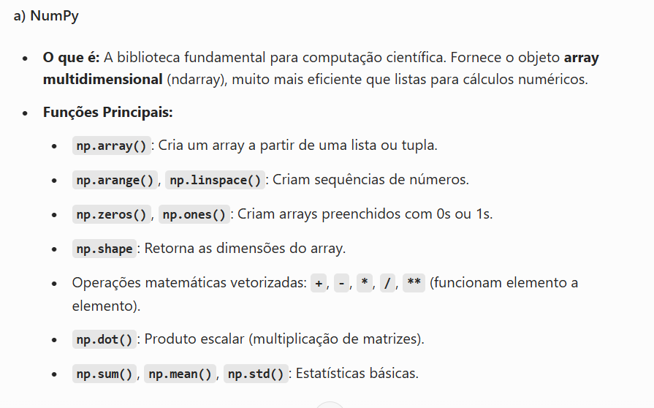

Slide 16
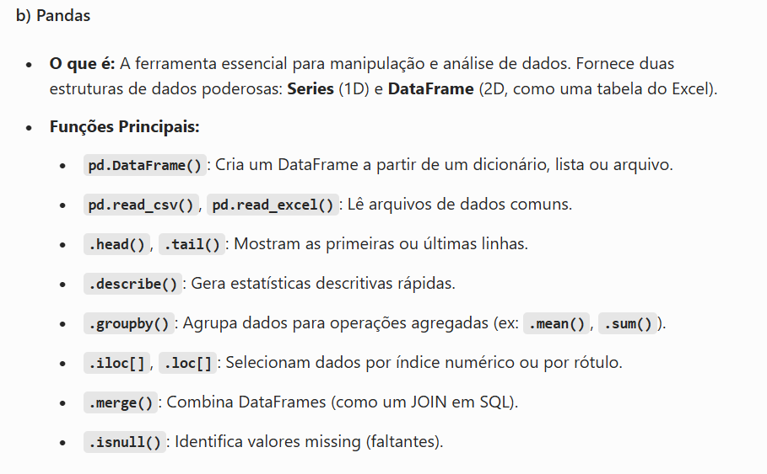

Slide 17
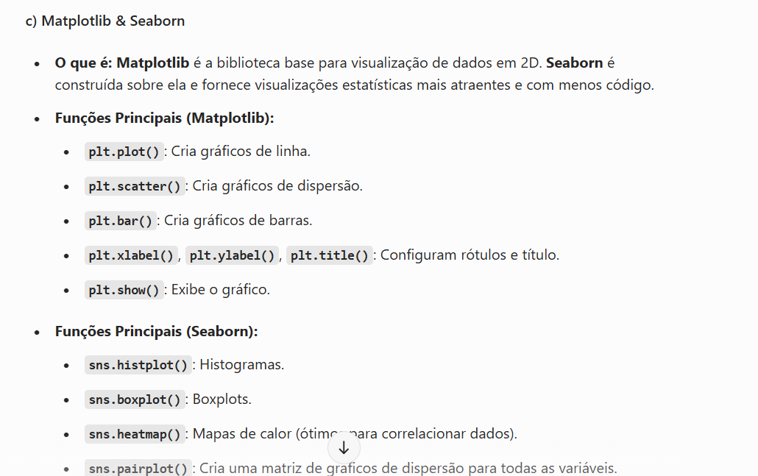

Slide 18
Exercicio 17 – Elabore e teste programas com as seguintes Funções em Python:
1- Função que recebe uma lista de números armazenados de forma crescente, e dois valores ( limite inferior e limite superior), e exiba a sublista cujos elementos são maiores ou iguais ao limite inferior e menores ou iguais ao limite superior. Exemplo: lista inicial=[12,14,15,16,18,20,24,26,28,32,34,38] - limite inferior=13 - limite superior = 26
lista exibida: [14,15,16,18,20,24,26]
2 - Função que receba três argumentos e que forneça a soma desses três argumentos.
3 - Função que receba um argumento. A função retorna o valor de caractere ‘P’, se seu argumento for positivo, e ‘N’, se seu argumento for zero ou negativo.
4 - Função chamada somaImposto. A função possui dois parâmetros formais: taxaImposto, que é a quantia de imposto sobre vendas expressa em porcentagem e custo, que é o custo de um item antes do imposto. A função “altera” o valor de custo para incluir o imposto sobre vendas.
- Função que informe a quantidade de dígitos de um determinado número inteiro informado.
6 - Função que retorne o reverso de um número inteiro informado. Por exemplo: 127 -> 721.
7 - Use uma função da biblioteca math para calcular e imprimir a soma dos elementos da seguinte lista c=[12,14,15,16,18,20,24,26,28,32,34,38]
Veja no endereço a seguir quais os módulos (funções) da biblioteca math

Slide 19
Exercicio 17 – Elabore e teste programas com as seguintes Funções em Python:
8- Cálculo de Área de Círculo
Elabore um programa que solicite ao usuário o raio de um círculo. Utilizando a biblioteca math, calcule e imprima a área do círculo. O resultado deve ser formatado para duas casas decimais.
Fórmula: Aˊrea=π⋅r2
Use math.pi para o valor de π.
Use math.pow() para calcular a potência.
9 - Distância entre Dois Pontos
Crie um programa que peça ao usuário as coordenadas de dois pontos, P1(x1,y1) e P2(x2,y2). Usando a biblioteca math, calcule e imprima a distância euclidiana entre eles.
Fórmula: Distancia=(x2−x1)2+(y2−y1)2
Use math.sqrt() para calcular a raiz quadrada.
Use math.pow() para elevar os termos ao quadrado.
10- Conversão de Graus para Radianos
Desenvolva um programa que converta um ângulo de graus para radianos. Solicite ao usuário que insira um valor em graus e, em seguida, utilize a biblioteca math para realizar a conversão e imprimir o resultado.
Use math.radians() para a conversão.

Slide 20
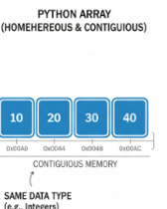
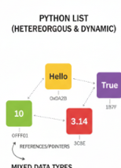
Listas e Vetores
em PYTHON
Vetor (Array)
Homogeneidade: Os vetores em Python, geralmente implementados utilizando a biblioteca array ou numpy, são homogêneos. Isso significa que todos os elementos no vetor devem ser do mesmo tipo.
Eficiência de Memória: Devido à sua natureza homogênea, os vetores têm alocação de memória mais eficiente, pois o espaço é alocado continuamente na memória.
Uso Ideal: São mais apropriados quando se precisa realizar operações matemáticas e computacionais em grandes volumes de dados numéricos.
Lista
Heterogeneidade: Listas em Python são heterogêneas, o que significa que podem conter elementos de diferentes tipos (inteiros, strings, objetos, etc.).
Flexibilidade e Dinamismo: As listas são dinâmicas, permitindo o redimensionamento fácil e a adição de tipos variados de elementos.
Uso Ideal: São ideais para armazenar e manipular coleções de dados onde a flexibilidade é necessária, como misturar tipos de dados ou ajustar dinamicamente o tamanho da coleção.

Slide 21
MANIPULANDO LISTAS
# Criando uma lista vazia
minha_lista = []
# Criando uma lista com elementos
numeros = [1, 2, 3, 4, 5]
pessoas = ['Ana', 'Bruno', 'Carlos']
Adicionar Elementos : append() e extend()
Adiciona um único elemento ao final da lista
minha_lista.append(6)
Adiciona múltiplos elementos de uma vez.
minha_lista.extend([7, 8, 9])
Inserir um elemento na posição especificada.
Insert()
minha_lista.insert(0, 10) # Insere 10 na posição 0
Remover elementos de uma lista
remove():
Remove a primeira ocorrência de um elemento.
minha_lista.remove(10)

Slide 22
MANIPULANDO LISTAS
pop(): Remove e retorna o elemento na posição especificada; se não for especificada, remove o último.
elemento = minha_lista.pop() # Remove o último elemento
clear(): Remove todos os elementos da lista.
minha_lista.clear()
len(): Retorna o número de elementos na lista.
tamanho = len(minha_lista)
count(): Conta quantas vezes um elemento aparece na lista.
ocorrencias = minha_lista.count(2)
index(): Retorna o índice da primeira ocorrência de um elemento.
indice = minha_lista.index(3)
sort(): Ordena a lista em ordem crescente.
minha_lista.sort()
reverse(): Inverte a ordem dos elementos na lista.
minha_lista.reverse()

Slide 23
MANIPULANDO LISTAS
max (): retorna o maior elemento dentro de uma lista (ou vetor).
Exemplo: para uma lista 1,2 e 3, o resultado será 3, pois é o elemento de maior valor
min (): retorna o menor elemento dentro de uma lista ou vetor.
Exemplo: para uma lista1,2 e 3, o resultado será 1, pois é o elemento de menor valor
any(): Retorna True se pelo menos um elemento da lista for True.
all(): Retorna True se todos os elementos da lista forem True
Exemplos: Codevalores = [0, 1, 2, 3]
    tem_verdadeiro = any(valores) # Saída: True
    todos_verdadeiros = all(valores) # Saída: False

Slide 24
Exercícios 18
Dada uma lista de strings palavras = ['arara', 'python', 'radar', 'level', 'code'], use reverse() e index() para identificar quais palavras são palíndromos (palavra que é a mesma ao serem lidas de trás para frente) e retorne seus índices.
Crie a lista de números valores = [23, 1, 34, 78, 5, 9, 12]. Filtre e ordene apenas os números maiores que 10 em ordem decrescente usando sort() e reverse().
Dada a lista de caracteres letras = ['a', 'b', 'c', 'a', 'e', 'i', 'o', 'u', 'a', 'i'], identifique quantas vezes cada vogal aparece na lista usando count().
Dada a lista de números numeros = [11, 25, 42, 17, 28, 33, 40], use uma combinação de any() e index() para identificar e retornar o primeiro número par e seu índice.
Com a lista pontos = [5, 3, 8, 10, 6], encontre o maior intervalo (diferença) entre dois números consecutivos, usando max().

Slide 25
Fornecidas duas listas, lista_1 = [3, 5, 7, 9, 10] e lista_2 = [10, 5, 3], utilize all() para verificar se todos os elementos de lista_2 estão presentes em lista_1.
Dada a lista tarefas = ['lavar', 'passar', 'cozinhar', 'limpar'], e usando len(), distribua as tarefas igualmente entre 2 pessoas, imprimindo as tarefas de cada uma.
Com a lista de temperaturas temperaturas = [22, 19, 25, 28, 15, 18, 30], use min(), max(), e len() para calcular e imprimir a amplitude térmica, ou seja, a diferença entre a temperatura máxima e mínima, e a temperatura média.
Usando a lista notas = [72, 85, 90, 65, 88, 92], classifique as notas em ordem crescente e verifique com all() se todos os alunos passaram com nota acima de 60.
Dada a lista de números mistos numeros = [-5, 10, 3, -2, 8, 2, -1], use any(), len(), e list comprehensions para somar apenas os números positivos e exibir a soma se houver algum número positivo na lista.

Slide 26
VETORES
Em Python, vetores são geralmente representados como listas (list).
Operações Comuns:
        Criação: v = [1, 2, 3]
        Adicionar elemento: v.append(4) → [1, 2, 3, 4]
        Concatenar vetores: v1 + v2 ou v1.extend(v2)
        Tamanho: len(v)
        Acesso por índice: v[0] (primeiro elemento), v[-1] (último)
        Fatiamento (slicing): v[início:fim:passo] (ex: v[1:3] retorna [2, 3])
        Mapear elementos: list(map(lambda x: x*2, v)) ou [x*2 for x in v]
        Filtrar: list(filter(lambda x: x>2, v)) ou [x for x in v if x>2]

Slide 27
NumPy (Numerical Python)
é uma biblioteca fundamental para computação científica em Python. Ela fornece suporte para arrays multidimensionais (vetores, matrizes, tensores) e uma vasta coleção de funções matemáticas para operar eficientemente sobre esses arrays.
Principais Características:
    ndarray: Estrutura de dados central do NumPy.
    Arrays homogêneos (todos os elementos do mesmo tipo).
Operações Matemáticas Eficientes:
  Suporte a operações elementares (soma, multiplicação, exponenciação, etc.).
  Funções estatísticas (média, desvio padrão, etc.).
  Álgebra linear (produto escalar, inversão de matrizes, autovalores).

Slide 28
EXEMPLO BÁSICO
import numpy as np
# Criando um array
arr = np.array([1, 2, 3, 4])
# Operação vetorizada
arr_squared = arr ** 2 # Resultado: [1, 4, 9, 16]
# Broadcasting
arr + 10 # Resultado: [11, 12, 13, 14]

Slide 29
OPERAÇÕES COM A NUMPY
Importação da Numpy
import numpy as np
Criação do Vetor
vetor1 = np.array([1, 2, 3])
vetor2 = np.array([4, 5, 6])
vet=np.zeros(3) # criação de vetor com 3 elementos e com zeros
vet=np.ones(3) # criação de vetor com 3 elementos e com números 1 na diagonal
vet=np.empty(3) # criação de vetor com 3 elementos vazio
Soma de Vetores
soma_vetores = array1 + array2 # Soma elemento a elemento (vetorização)
print(soma_vetores) # Saída: [5 7 9]
Produto de Vetores
produto_escalar = np.dot(vetor1, vetor2) # Produto escalar
print(produto_escalar) # Saída: 32

Slide 30
OPERAÇÕES COM A NUMPY
CONSIDERE :
import numpy as np
v = np.array([3, 7, 1, 9, 4])
Soma dos elementos
soma = np.sum(v) print("Soma:", soma) # Saída: Soma: 24
Média dos elementos
media = np.mean(v) print("Média:", media) # Saída: Média: 4.8
Desvio padrão dos elementos
desvio = np.std(v) print("Desvio padrão:", desvio) # Saída: Desvio padrão: 2.581988897471611
Menor elemento
menor = np.min(v) print("Menor elemento:", menor) # Saída: Menor elemento: 1
Maior elemento
maior = np.max(v) print("Maior elemento:", maior) # Saída: Maior elemento: 9
Índice do menor elemento
idx_menor = np.argmin(v) print("Índice do menor elemento:", idx_menor) # Saída: Índice do menor elemento: 2
Índice do maior elemento
idx_maior = np.argmax(v) print("Índice do maior elemento:", idx_maior) # Saída: Índice do maior elemento: 3

Slide 31
Criando um Vetor de valores aleatórios
my_random_array = np.random.random((5))
print(my_random_array)
[0.56023798 0.42068144 0.37365169 0.33484645 0.20465258]

Slide 32
Exercicicos 19
Escreva um programa que gere um vetor aleatório de 15 inteiros entre 0 e 100 e imprima: vetor, soma dos elementos, média e desvio padrão (use np.sum, np.mean, np.std).
Dado um vetor v = np.array([12, 5, 18, 5, 27, 12, 3]), escreva um programa que exiba o menor e o maior elemento e seus respectivos índices (np.min, np.max, np.argmin, np.argmax). Trate empates mostrando todos os índices quando houver valores repetidos.
Crie um programa que leia 10 valores do usuário para formar um vetor numpy; em seguida imprima: soma cumulativa (np.cumsum), média móvel de janela 3 (use slicing/np.convolve ou técnicas numpy), e os índices dos elementos abaixo da média do vetor.
Gere um vetor com 20 valores uniformemente distribuídos entre -5 e 5 (np.linspace ou np.random.uniform). Calcule quantos valores são negativos, zero e positivos (use boolean indexing e np.sum).
Escreva um programa que receba um vetor de floats e normalize seus valores para o intervalo [0,1] usando min-max scaling: (v - v.min())/(v.max() - v.min()). Mostre o vetor original, min, max e o vetor normalizado.
Crie um vetor com valores inteiros e implemente uma função que substitua os k maiores valores por sua média (k recebido do usuário). Mostre o vetor antes e depois; use np.argpartition ou np.argsort para encontrar índices.
Dado um vetor de temperaturas diárias (array de 365 elementos), escreva um programa que calcule: temperatura média anual, dia da maior temperatura, número de dias acima da média e desvio padrão mensal (considere meses de 30 dias ou adapte com reshape).
Escreva um programa que combine dois vetores de mesmo tamanho em um só vetor intercalando elementos (ex.: a=[a1,a2,...], b=[b1,b2,...] → [a1,b1,a2,b2,...]). Em seguida, calcule soma e média do vetor resultante.
Crie um vetor com valores repetidos. Escreva um programa que gere um vetor de contagens de ocorrência de cada elemento único (use np.unique(return_counts=True)) e imprime o elemento mais frequente e sua frequência.
Dado um vetor de pontos de dados (float), escreva um programa que detecte e remova outliers definidos como valores que estão a mais de 2 desvios-padrão da média. Imprima número de outliers removidos, vetor limpo e nova média e desvio padrão.

Slide 33
Matriz (vetor bidimensional)

Slide 34

Criando Matrizes -→ np.array
Exemplo: Criar a matriz A
import numpy as np
A = np.array([[1,2,3],[4,5,6]])
print(A)
import numpy as np
v = np.array([1,2,3,4])
v.shape = (2,2)
print(v)
[[1 2]
[3 4]]
Outra forma de Criar a matriz A
reshape - formatará o vetor com o número de elementos em cada dimensão mantendo inalterado o seu número total de elementos.

Slide 35
Criando Matrizes (cont)
Criando Matrizes Específicas
Exemplos:
# Matriz de zeros 2x3
V = np.zeros((3,3))
print('V = \n', V)
V =
[[0. 0. 0.]
[0. 0. 0.]
[0. 0. 0.]]
# Matriz identidade 3x3
identidade = np.eye(3)
print("Matriz identidade:\n", identidade)
(*) Matriz identidade é uma matriz diagonal, cujos elementos da diagonal principal são todos iguais a 1.

Slide 36
Criando Matrizes (cont)
As funções ones e diag são muito convenientes para a criação de matrizes especificas:
U = np.ones((3,3)) # Matrizes com 1´s
print('U = \n', U)
U =
[[1. 1. 1.]
[1. 1. 1.]
[1. 1. 1.]]
D = np.diag([10, 10, 10]) # Matrizes com determinados números na diagonal
print('D = \n', D)
D =
[[10 0 0]
[ 0 10 0]
[ 0 0 10]]

Slide 37
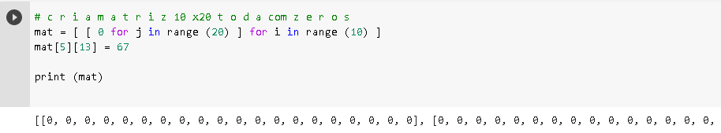
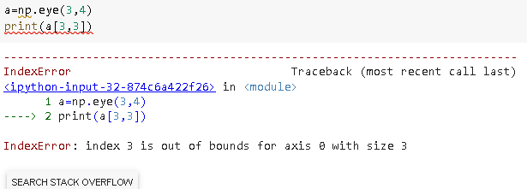
Acessando dados de uma Matriz
      nome da matriz [ind linha][ind coluna] - Onde: ind linha e ind coluna são índices inteiros especificando a linha e a coluna a serem acessadas.
Exemplo: Criar uma matriz 10 × 20 inicializada com 0s, e depois e atribuır o valor 67 para a posição (5, 13) dela.
Exemplo:
# Imprimir o elemento da posição (0,0) da matriz identidade (*)
a=np.eye(3,4)
print(a[0,0]) # 1.0
Obs: Acessar posição inválida (3, 3) da matriz a :

Slide 38
Operações Matemáticas com Matrizes - A NumPy permite realizar operações matemáticas entre vetores e matrizes com alta performance.
import numpy as np
A = np.array([[1, 2], [3, 4]])
B = np.array([[5, 6], [7, 8]])
Soma
  C = A + B
  print("A + B =\n", C)
Subtração (element-wise)
D = A - B
print("A - B =\n", D)
Multiplicação
E = A * B
print("A * B (element-wise) =\n", E)
A + B = [[ 6 8] [10 12]]
A - B = [[-4 -4] [-4 -4]]
A * B (element-wise) = [[ 5 12] [21 32]]

Slide 39
Operações Matemáticas com Matrizes (cont)
import numpy as np
A = np.array([[1, 2], [3, 4]]) B = np.array([[5, 6], [7, 8]])
Divisão
    F = A / B
    print("A / B (element-wise) =\n", F)
Potência
    G = A ** 2
    print("A ** 2 =\n", G)
[[0.2 0.33333333] [0.42857143 0.5 ]]
[[ 1 4] [ 9 16]]

Slide 40
Cálculo de Estatísticas Básicas: Média, Desvio Padrão, Máximo e Mínimo
Para calcular estatísticas como média, desvio padrão, valor máximo e valor mínimo dos elementos de uma matriz, numpy fornece métodos diretos.
# Criando uma matriz 3x3
matriz = np.array([[10, 20, 30], [40, 50, 60], [70, 80, 90]])
# Média dos elementos
media = np.mean(matriz)
print("Média dos elementos da matriz:", media)
# Desvio padrão dos elementos
desvio_padrao = np.std(matriz)
print("Desvio padrão dos elementos da matriz:", desvio_padrao)
# Valor máximo
maximo = np.max(matriz)
print("Valor máximo da matriz:", maximo)
# Valor mínimo
minimo = np.min(matriz)
print("Valor mínimo da matriz:", minimo)
Média dos elementos da matriz: 50.0
Desvio padrão dos elementos da matriz: 23.57022603955158
Valor máximo da matriz: 90
Valor mínimo da matriz: 10

Slide 41
b.max() – retorna o maior elemento existente em “b”
Ex: b.max() → 6
b.min() – retorna o menor elemento existente em “b”
Ex: b.min() → 1
b.sum() – retorna a soma de todos os elementos existentes em “b”
Ex: b.sum → 21
b.prod() – retorna a multiplicação de todos os elementos existentes em “b”
Ex: b.prod() → 720
b.mean() – retorna a média dos elementos existentes em “b”
Ex: b.prod() → 3.5
b.std() – retorna o desvio padrão dos elementos existentes em “b”
Ex: b.std() → 1.70785....
Outras Funções da Biblioteca NUMPY(cont)
Dado que b é a matriz [1 2 3]
[4 5 6]

Slide 42
Uso de Comandos For para Matrizes
- Criando uma matriz com 0s
m = [ [ 0 f o r j i n r a n g e ( n ) ] f o r i i n r a n g e ( n ) ]
- Lendo dados do teclado
def lematriz()
for i in range (n) :
for j in range (n) :
m[i][j]=float(input(’Dado pos(%d,%d ) : ’%(i, j)))
return m
- Imprimindo dados de uma matriz n × n.
    def imprimeMatriz(m) :
    n= len(m)
    for i in range(n) :
    for j in range( n ) :
    print(’%.2 f’ %m[i] [j] , end=’ ’ )
    p r i n t ( )

Slide 43
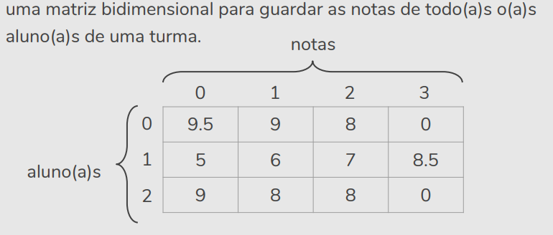
Exercicios 20
1- Criar a matriz abaixo
    Imprimir a matriz
    Imprimir a segunda nota do primeiro aluno e a quarta nota do terceiro aluno.
2 - Criar uma matriz 3 x 4 onde cada posição (i , j) contém o valor de i * j.
3 - Crie uma matriz 3x3 com valores aleatórios entre 0 e 1. Em seguida, calcule a soma de todos os elementos e a média.
4 - Crie uma matriz 4x4 com valores inteiros aleatórios entre 1 e 20. Em seguida, selecione a submatriz que contém as linhas 2 e 3 e as colunas 2 e 3.

Slide 44
Exercícios 20 (Cont)
5 - Crie uma função que receba duas matrizes quadradas do mesmo tamanho e retorne o produto matricial entre elas.
Dada a matriz b = np.array([[4,1,6],[2,8,5],[7,3,9]]), escreva um programa que imprima: b.max(), b.min(), b.sum(), b.prod(), b.mean() e b.std(). Mostre também o índice (linha,coluna) do maior e do menor elemento.
Gere uma matriz 4x5 de inteiros aleatórios entre 1 e 20. Calcule a soma total (b.sum()), a soma por linha e por coluna, a média global (b.mean()) e o desvio padrão global (b.std()). Imprima tudo formatado.
Leia do usuário os elementos para formar uma matriz 3x3. Remova (substitua por zero) todas as ocorrências do valor mínimo da matriz e depois calcule a soma e o produto dos elementos restantes. Mostre a matriz original, o valor mínimo, a matriz modificada, b.sum() e b.prod().
Dada uma matriz de temperaturas diárias em uma grade 6x7 (6 semanas × 7 dias) gerada aleatoriamente como floats, calcule: temperatura média por semana (média por linha), a semana com maior média (use b.mean(axis=1) e b.max()) e o desvio padrão diário global (b.std()).
Crie uma matriz 5x5 com valores inteiros. Encontre o maior e o menor elemento por coluna (use axis apropriado), e em seguida normalize cada coluna pelo seu valor máximo (dividindo a coluna por seu max). Imprima as matrizes antes e depois e mostre b.max(axis=0) e b.min(axis=0).
Dada uma matriz b 3x4 com números positivos, verifique se o produto de todos os elementos b.prod() excede 10^6. Se exceder, substitua a matriz por sua raiz quadrada element-wise; caso contrário, exponencie cada elemento ao quadrado. Mostre o valor de b.prod() original e a matriz resultante.

Slide 45
Definindo cálculos com as linhas e as colunas de um Vetor ou uma Matriz
VEJAMOS O COMANDO np.mean(matriz, axis=0). Detalhando este comando temos que:
  np.mean: É uma função do NumPy que calcula a média dos elementos de um array (ou matriz).
  matriz: É o array ou matriz cujos valores serão utilizados para calcular a média.
  axis=0,1: Especifica o eixo ao longo do qual a média será calculada.
    Quando axis=0, a média é calculada para cada coluna da matriz, resultando em um array com as médias de cada coluna.
    Quando axis=1, a média seria calculada para cada linha da matriz resultando em um array com as médias de cada linha.
Ex: Se matriz = np.array([[1, 2, 3],[4, 5, 6],[7, 8, 9]])
O resultado de np.mean(matriz, axis=0) será : array([4., 5., 6.])
Podemos usar também para np. sum,np.max, np.min, np.std, etc.
Exs : Se matriz = np.array([[1, 2, 3],[4, 5, 6],[7, 8, 9]])
O resultado de np.min(matriz, axis=0) será : array([1, 2, 3])
O resultado de np.min(matriz, axis=1) será : array([1, 4, 7])

Slide 46
Identificando índices de elementos de um Vetor ou uma Matriz
np.argmax(vetor): Encontra o índice de valor máximo no vetor fornecido.
Ex1 : Encontrar o índice do maior valor do vetor : np.argmax([6, 15, 24]) → retorna 2, pois o maior valor (24) está na posição 2.
Ex2 : Encontrar o índice do maior valor das somas das colunas da matriz mat = np.array([[1, 2, 3], [4, 5, 6],[7, 8, 9]])
índice = np.argmax( np.sum(mat, axis=1)) → retorna 2, pois o maior valor (24) está na posição 2.
np.argmin(vetor): Encontra o índice do valor mínimo no vetor fornecido.
Ex1 : Encontrar o índice do menor valor do vetor : np.argmin([6, 15, 24]) → retorna 0, pois o menor valor (6) está na posição 0.
Ex2 : Encontrar o índice do menor valor das somas das colunas da matriz mat = np.array([[1, 2, 3], [4, 5, 6],[7, 8, 9]])
índice = np.argmin( np.sum(mat, axis=1)) → retorna 0, pois o maior valor (6) está na posição 0.

Slide 47
Exemplo: Em uma empresa, os funcionários são avaliados diariamente em suas tarefas. Cada linha da matriz representa um funcionário e cada coluna representa um dia da semana (5 dias úteis). O valor de cada célula é uma pontuação (de 0 a 10) que representa o desempenho do funcionário naquele dia. Elabore programa que implemente funções para: a)Calcular a média semanal de desempenho de cada funcionário.b) Identificar o dia em que cada funcionário teve o melhor e o pior desempenho e c)Determinar o funcionário com o maior e o menor desempenho médio na semana.
import numpy as np
# Criando a matriz de desempenho de funcionários
funcionarios = int(input("Quantos funcionários? "))
dias = 5
matriz_desempenho = np.random.randint(0, 11, size=(funcionarios, dias))
def media_desempenho(funcionarios):
return np.mean(matriz_desempenho, axis=1)
def funcionario_melhor_desempenho(matriz):
return np.argmax(np.max(matriz, axis=1)) + 1 # Funcionários começam de 1
def dia_melhor_desempenho(matriz):
return np.argmax(np.max(matriz, axis=0)) + 1 # Dias começam de 1
def funcionario_maior_media(matriz):
return np.argmax(np.mean(matriz, axis=1)) + 1 # Funcionários começam de 1
def funcionario_menor_media(matriz):
return np.argmin(np.mean(matriz, axis=1)) + 1 # Funcionários começam de 1
# Exibindo resultados
print(f"Média semanal de desempenho por funcionário: {media_desempenho(matriz_desempenho)}")
print(f"Funcionário com maior desempenho médio: {funcionario_maior_media(matriz_desempenho)}")
print(f"Funcionário com menor desempenho médio: {funcionario_menor_media(matriz_desempenho)}")
print(f"Dia de melhor desempenho: {dia_melhor_desempenho(matriz_desempenho)}")

Slide 48
Exercicio 21
1 - Escreva um programa que leia o numero de elementos de tamanho de todas as posições de uma matriz 5x5. O programa deve então exibir o número de posições não nulas na matriz.
2 - Elabore um programa em Python que :
    Leia uma matriz1 de dimensão 3,3. e Leia uma matriz2 de dimensão 3,3
    Apresente um menu para escolher a operação a ser realizada:
      a) - Imprima as matrizes matriz1 e matriz2.
      b) - Calcule e imprima a soma de todos os elementos da matriz1 com a matriz2
      c) - Calcule e imprima a multiplicação dos elementos da matriz1 com matriz2
      d) – Calcula e imprima a subtração dos elementos da de matriz1 com matriz2
3 : Monitoramento de Consumo de Energia - Imagine que você trabalha em uma empresa de energia e precisa monitorar o consumo de energia em diferentes bairros de uma cidade ao longo de uma semana. Crie uma matriz onde cada linha representa um dia da semana (7 dias) e cada coluna representa um bairro. O valor de cada célula indica o consumo de energia em kilowatts/hora para um bairro específico em um determinado dia.
Implemente funções para:
  Calcular o consumo médio semanal de cada bairro.
  Identificar o dia de maior consumo para cada bairro.
  Determinar o bairro com maior e menor consumo ao longo da semana.

Slide 49
Exercicio 21(Cont)
4 : Análise de Desempenho de Vendas - Uma loja possui uma matriz de vendas diárias de diferentes produtos durante um mês (30 dias).
Cada linha representa um dia e cada coluna representa um produto. O valor de cada célula representa o número de unidades vendidas de um produto específico em um determinado dia. Implemente funções para:
  Calcular o total de vendas mensais por produto.
  Encontrar o produto mais vendido e o menos vendido.
  Determinar o dia com maior volume total de vendas.
5: Controle de Produção em uma Fábrica - Uma fábrica monitora a quantidade de itens produzidos por turno (manhã, tarde e noite) durante uma semana. Crie uma matriz onde cada linha representa um dia da semana e cada coluna representa um turno. O valor de cada célula é o número de itens produzidos em um determinado turno. Implemente funções para:
  Calcular a produção total semanal por turno.
  Identificar o turno com a maior produção total na semana.
  Determinar o dia com a menor produção total e o dia com a maior produção total.

Slide 50
Exercicio 21(Cont)
6: Análise de Desempenho de Atletas em uma Competição - Uma equipe de atletas está participando de uma competição com várias modalidades.
Cada atleta participa de uma modalidade diferente em cada dia, e os resultados são armazenados em uma matriz onde cada linha representa um atleta e cada coluna representa uma modalidade. Cada célula da matriz contém a pontuação de um atleta em uma modalidade. Implemente funções para:
  Calcular a média de pontuação de cada atleta.
  Encontrar o atleta com a maior pontuação em cada modalidade.
  Determinar a modalidade com a maior e a menor média de pontuação.
7: Monitoramento de Qualidade da Água em Reservatórios - Uma empresa monitora a qualidade da água em diferentes reservatórios de uma cidade ao longo de um mês. Crie uma matriz onde cada linha representa um dia e cada coluna representa um reservatório. O valor de cada célula indica o nível de pureza da água (em porcentagem) em um determinado reservatório em um dia específico. Implemente funções para:
  Calcular o nível médio de pureza da água de cada reservatório durante o mês.
  Encontrar o dia com a melhor e a pior qualidade de água em cada reservatório.
  Identificar o reservatório com o maior e o menor nível médio de pureza no mês.

Slide 51
Exercícios 22 – Elabore os seguintes programas
1 - Escreva um programa que leia 10 números inteiros e os armazene em um vetor. Imprima o vetor, o maior elemento e a posição que ele se encontra.
2 - Elabore um programa para ler a nota da prova de 15 alunos e armazene num vetor, calcule e imprima a media geral.
3 - Elabore um programa que preencha um vetor com 10 números reais, calcule e mostre a quantidade de números negativos e a soma dos números positivos desse vetor.
4 - Fazer um programa para ler 5 valores e, em seguida, mostrar a posição onde se encontram o maior e o menor valor.
5 - Faca um programa que leia um vetor de 10 posições e verifique se existem valores iguais e os escreva na tela.
6 - Leia um vetor com 20 números inteiros. Escreva os elementos do vetor eliminando elementos repetidos.
7 - Faca um programa que leia um vetor de 5 posições para números reais e, depois, um código inteiro. Se o código for zero, finalize o programa; se for 1, mostre o vetor na ordem direta; se for 2, mostre o vetor na ordem inversa. Caso, o código for diferente de 1 e 2 escreva uma mensagem informando que o código e invalido.
8 - Leia um vetor de 10 posições e atribua valor 0 para todos os elementos que possuírem valores negativos.

Slide 52
Exercícios 22 – Elabore os seguintes programas (cont.)
9 - Faça um programa que leia um vetor de 10 números. Leia um número x. Conte os múltiplos de um número inteiro x num vetor e mostre-os na tela.
10. Faça um vetor de tamanho 50 preenchendo-o cada elemento o seguinte valor: (i+ 5 ∗ i)%(i+ 1), sendo i a posicao do elemento no vetor. Em seguida imprima o vetor na tela. ˜
11. Escreva um programa que leia números inteiros no intervalo [0,50] e os armazene em um vetor com 10 posicoes. Preencha um segundo vetor apenas com os números ımpares do primeiro vetor. Imprima os dois vetores, 2 elementos por linha.
12. Faca um programa que receba do usuário dois vetores A e B com 10 números inteiros cada. Crie um novo vetor denominado C calculando C = A - B. Mostre na tela os dados do vetor C.
13. Faca um programa que leia dois vetores de 10 posições e calcule outro vetor contendo, nas posições pares os valores do primeiro e nas posicoes impares os valores do segundo.
14. Faca um programa que leia dez conjuntos de dois valores, o primeiro representando o numero do aluno e o segundo representando a sua altura em metros. Encontre o aluno mais baixo e o mais alto. Mostre o numero do aluno mais baixo e do mais alto, juntamente com suas alturas.

Slide 53
Try-Except em Python
Visão Geral
try-except é usado em Python para tratar erros em tempo de execução, permitindo que seu programa continue rodando mesmo quando um erro ocorre.
    Fluxo de Controle com Try-Except
    Try Block: Contém o código que pode gerar a exceção.
    Except Block: Executa caso uma exceção ocorra no bloco try.
    Else Block (opcional): Executa se nenhum erro ocorrer.
    Finally Block (opcional): Sempre executa, erro ou não.

Slide 54
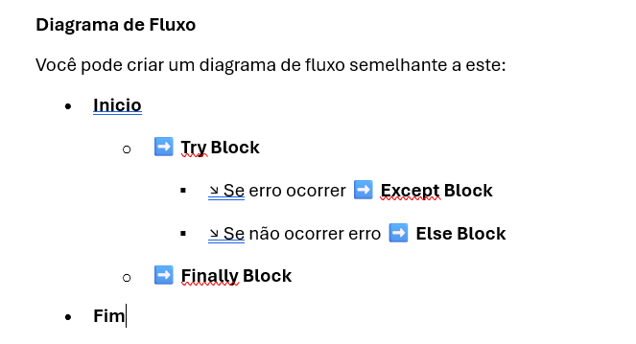
Estrutura Básica
try:
# Código que pode causar exceção
except ExceptionType as e:
# Tratamento da exceção
else:
# Código executado se não houver exceção
finally:
# Limpeza de recursos (sempre executado)
Diagrama de Fluxo

Slide 55
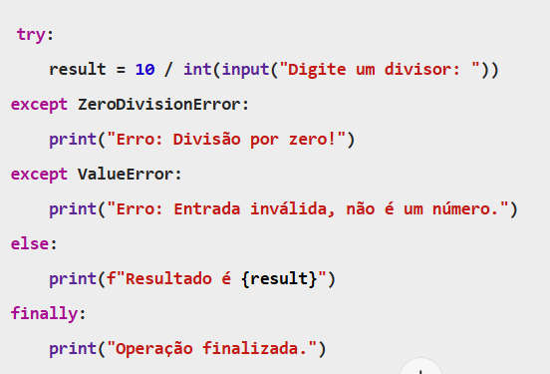
Exemplos Práticos
Exemplo 1: Tratamento de Divisão por Zero

Slide 56
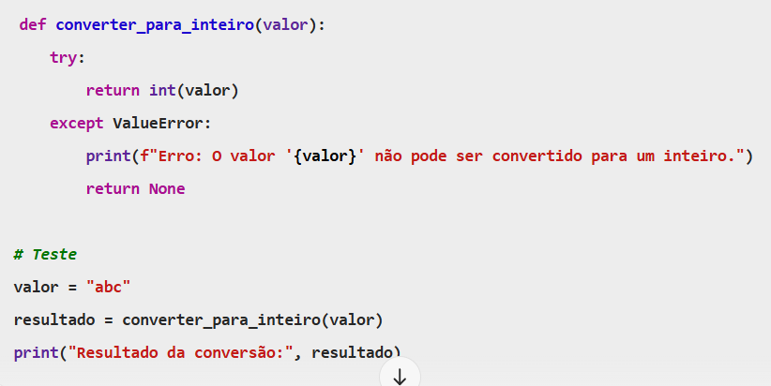
Exemplo 2: Tratamento de Erro de Conversão de Tipo

Slide 57
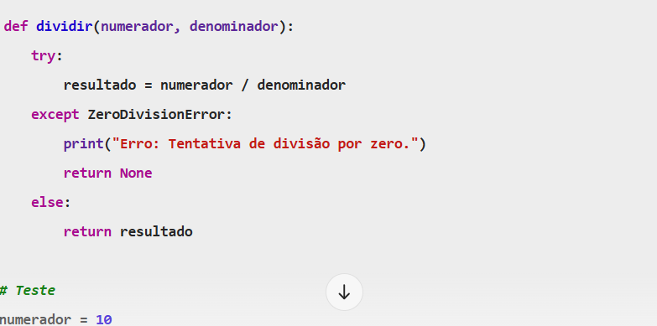
Exemplo 3: Tratamento de Divisão por Zero

Slide 58
EXERCICIOS 23
Elaborar programas em Pythom que implemente as estruturas TRY-EXCEPT descritas abaixo:
Calculadora de Divisão Segura
  Implemente uma função de calculadora que peça ao usuário dois números e divida o primeiro pelo segundo. Use try-except para capturar erros de divisão por zero e valores de entrada inválidos. Certifique-se de que a função retorne um resultado válido ou uma mensagem explicativa em caso de erro.
Leitura de Arquivo com Tratamento de Erros
  Escreva um programa que peça ao usuário o nome de um arquivo e tente abrir e ler seu conteúdo. Utilize try-except para tratar erros como FileNotFoundError se o arquivo não existir e IOError para erros de leitura. Informe ao usuário o status da operação, independentemente do sucesso ou falha.
Conversão Segura de Entrada do Usuário
  Crie um script que solicite ao usuário um número inteiro e tente converter a entrada usando int(). Utilize try-except para manejar ValueError, garantindo que o programa continue pedindo um número válido até o usuário fornecer um valor correto. Mantenha um contador de tentativas e informe o usuário sobre a quantidade de tentativas efetuadas.
Processamento Seguro de Dados em Lista
  Desenvolva um programa que itere sobre uma lista de números fornecida pelo usuário e calcule a soma e o produto dos elementos. Use try-except para tratar entradas inválidas (não numéricas), pulando aqueles elementos que não podem ser convertidos para números. No final, exiba a soma e o produto calculados.
Consulta de Dicionário com Tratamento de Erros
  Escreva uma aplicação que armazene um pequeno dicionário de palavras e seus significados. Peça ao usuário que insira uma palavra para procurar o seu significado no dicionário. Use try-except para capturar KeyError quando a palavra não existir, e retorne uma mensagem adequada. Ofereça ao usuário a opção de adicionar novas palavras ao dicionário caso a busca não tenha sucesso.

